Slide 1

L’orgaNISATION PEDAGOGIQUE

Slide 2
PREAMBULE
L’approche technologique :
Partie physique
Partie logicielle
Système numérique

Slide 3

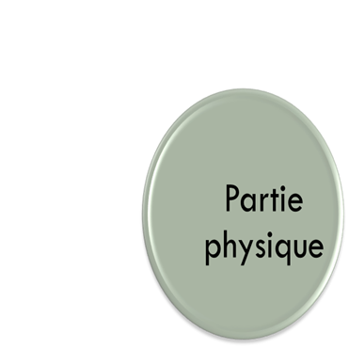
PREAMBULE
Développement de haut niveau
Développement de bas niveau

Slide 4
PREAMBULE
Stockage des données
Interfaçage et traitement de l’information Analogique/numérique (embarqué)
Environnement physique
Liaison terrain/réseau
Interfaçage logiciel Homme/machine
Interface Homme/Machine
Outil nomade
Option EC
Option IR
BTS SN

Slide 5
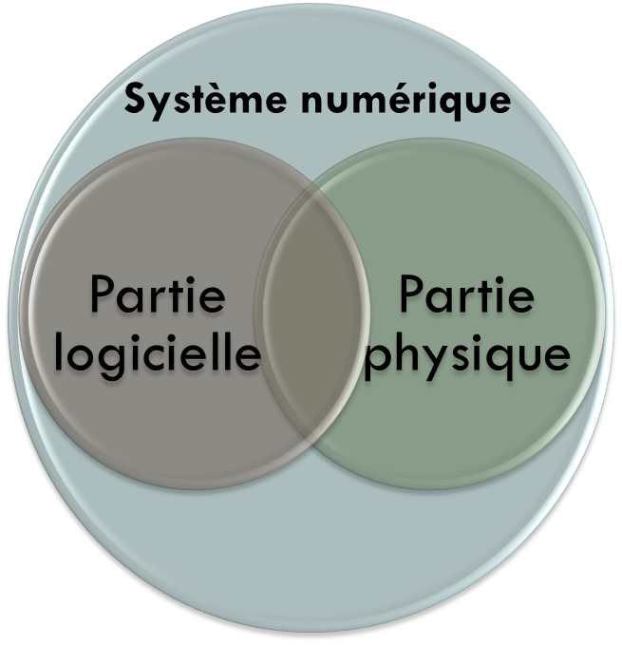
PREAMBULE
Option
EC
Option
IR
BTS
SYSTEMES NUMERIQUES

Slide 6
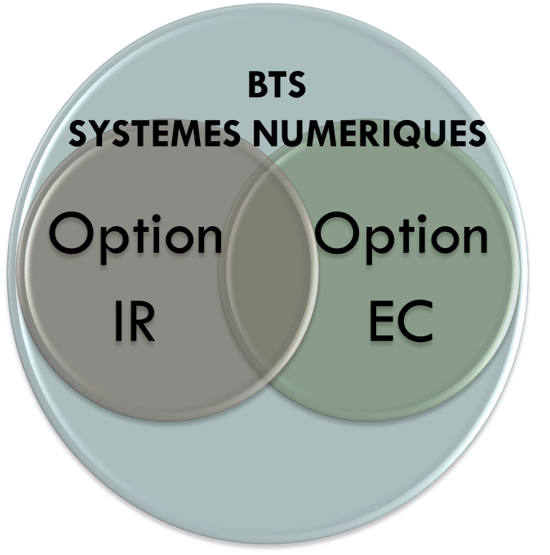
PREAMBULE
Activités communes
Activités IR
Activités spécifiques EC

Slide 7

Communication
Organisation
Description d’un système
Analyse d’un cahier des charges
Dans le domaine technique
Conception
Recherche de solutions
Simulation
Programmation
…
Besoins communs
Activités communes

Slide 8
Mise en oeuvre et configuration basique des systèmes
Gestion de projet
Principes de base du développement logiciel
Mise en place d'un vocabulaire technique commun (lien avec l'anglais technique)
Habilitation électrique
Concepts fondamentaux des réseaux : routage, adressage Ip, masque de sous réseau
Support de transmission réseau
Critères technologiques de choix d'un matériel
Principes généraux des télécommunications
Bases des langages de programmation
…
…
Exemples de savoirs
et
savoir-faire communs

Slide 9
PREAMBULE
Activités spécifiques IR
Activités communes
Activités spécifiques EC
Plateau technique commun
Systèmes communs
Organisation permettant de gérer l’occupation des systèmes

Slide 10
SITUATIONS D’APPRENTISSAGE
Le plan de formation doit donc proposer des situations d’apprentissage variées fondées sur
Des études de cas axées sur l’observation et la compréhension de solutions techniques proposées sur des systèmes techniques réels
Des activités pratiques de simulation et de mise en œuvre d’équipements de mesure, de tests pour permettre la mise en évidence de principes scientifiques et techniques
des activités fondées sur la recherche de solutions nouvelles et la mise en œuvre de démarche de projet qui vise à terme à amener l’élève à maitriser l’ensemble du processus d’élaboration, de réalisation et de suivi de développement d’un projet industriel.
L’ensemble de ces activités est confortées par des temps d’apport de connaissances en relation immédiate avec la thématique (principe de séquences)

Slide 11
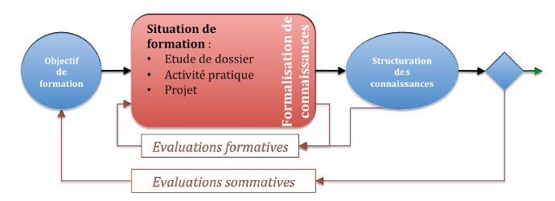
SITUATIONS D’APPRENTISSAGE

Slide 12
PERIODES DE FORMATION
Période de CCF-Epreuve E5-Situation 1
Commission CCF
Première année
Sept |  |  |  | Oct |  |  |  | Nov |  |  |  | Dec |  |  |  | Jan |  |  |  | Fev |  |  |  | Mar |  |  |  | Avr |  |  |  | Mai |  |  |  | Jui
Positionnement et période de différenciation des enseignements |  |  |  |  |  |  |  |  |  |  |  |  |  |  |  | Enseignement Conceptuel |  |  |  |  |  |  |  |  |  |  |  |  |  |  |  |  | Stage
Acquisition des compétences professionnelles de bases pour les élèves non issus de bac Pro par des activités de mise en œuvre d’équipement pro
Mise en œuvre d’activités plus complexes qui peuvent prendre la forme de projets simples ou de parties de projets
Découverte de situations professionnelles liées au contexte de l’entreprise
Traitement individuel des apports complémentaires
Traitement individuel des apports complémentaires
Consolidation des compétences liées à l’enseignement général pour les élèves issus de Bac Pro
Positionnement
Découverte au travers d’activités contextualisées à des systèmes techniques permettant la mise en place des fondamentaux

Slide 13
PERIODES DE FORMATION
Commission val. projets
Période de CCF-Epreuve E5-Situation 2
Oral Rapport de stage-E61
Epreuves écrites
Interrogation orale E62
Deuxième année
Sept |  |  |  | Oct |  |  |  | Nov |  |  |  | Dec |  |  |  | Jan |  |  |  | Fev |  |  |  | Mar |  |  |  | Avr |  |  |  | Mai |  |  |  | Jui
Approfondissement et consolidation |  |  |  |  |  |  |  |  |  |  |  |  |  |  |  |  |  |  |  | Phase de projet et de validation
Activités fondées sur une mise en œuvre globale du traitement de projet prenant appui sur des systèmes complexes
Période de certification et de poursuite de formation
Revues de projet
Traitement individuel des apports complémentaires
Traitement individuel des apports complémentaires

Slide 14
Organisation du plateau technique
S’approprier un système numérique nécessite de maîtriser les interactions entre ses différentes composantes fonctionnelles, structurelles et comportementales
Pour cette raison,
  il existe des compétences professionnelles et des capacités en sciences physiques communes entre les deux options
  Les systèmes étudiés sont donc communs
De fait un espace commun est nécessaire permettant
  la mise en œuvre d’activités mobilisant les compétences communes
  La mise en œuvre d’activités spécifiques autour de ces mêmes systèmes afin de favoriser la compréhension des principes techniques pour chacune des couches étudiées.

Slide 15
Organisation du plateau technique
Le plateau technique du BTS SN est constitué de plusieurs espaces contigus:
Un espace système où sont installés les supports d’activités pratiques constitués de systèmes industriels
et disposant de matériels pour les activités communes EC/IR
Un espace dédié à chacune des options contenant du matériel pour les activités spécifiques de l’option IR, et d’autres pour les activités spécifiques de l’option EC
Des zones de regroupement pour les activités en division entière
Des zones d’enseignement des sciences physiques
Salle de regroupement
Salle de regroupement
Espace Sciences
Physiques
Espace systèmes
Espace EC
Espace IR
Notes:
Utiliser la présentation d’un ilot système vers le plateau technique , puis vers le secteur SN

Slide 16
Organisation du plateau technique
Tous les espaces d’enseignement doivent pouvoir communiquer avec le plateau d’étude des systèmes (réseau)
Le plateau d’étude des systèmes doit se trouver à proximité des autres salles
L’accès doit être facilité pour les collègues de sciences physiques
Notes:
Utiliser la présentation d’un ilot système vers le plateau technique , puis vers le secteur SN

Slide 17
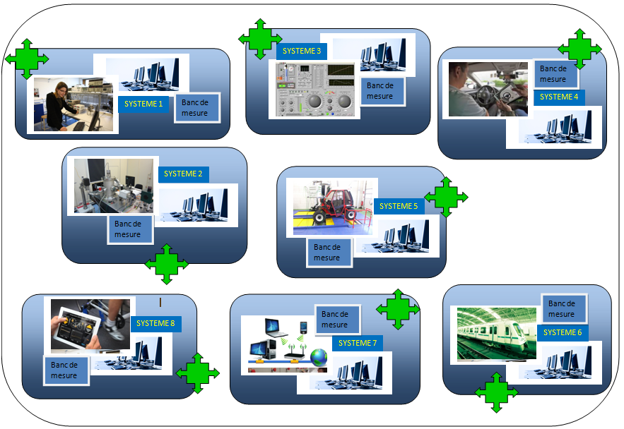
L’organisation du plateau technique
Des systèmes…..
…interconnectés…
AMENAGEMENT DU PLATEAU SYSTEMES
… avec les autres zones…
Notes:
Utiliser la présentation d’un ilot système vers le plateau technique , puis vers le secteur SN

Slide 18
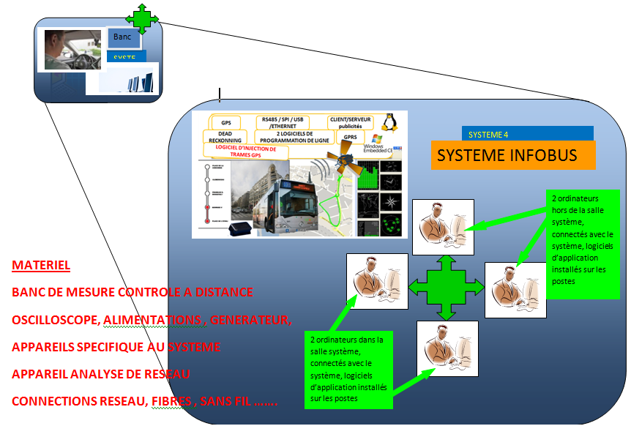
L’organisation du plateau technique
SYSTÈMES CONNECTES AUX AUTRES SALLES A TRAVERS LE RESEAU
Des matériels de configuration, de mesure, de paramétrage
Notes:
Utiliser la présentation d’un ilot système vers le plateau technique , puis vers le secteur SN

Slide 19
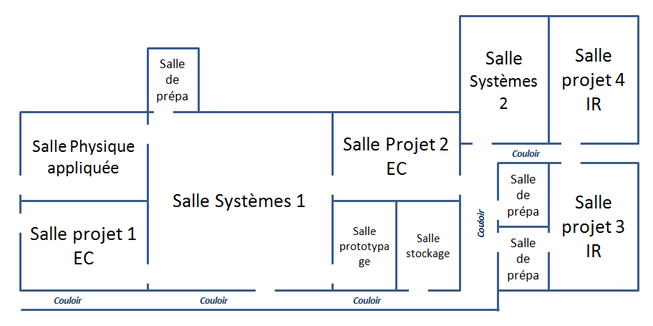
Exemple D’AGENCEMENT d’UN Plateau Technique BTS SN « Lycée Edouard Branly – Amiens »du
sciences physiques

Slide 20
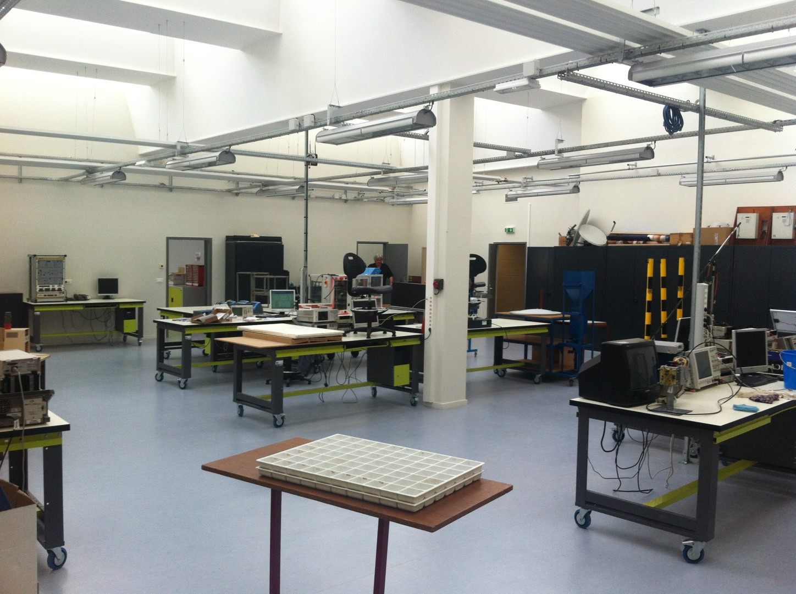
Exemple D’AGENCEMENT d’UN Plateau Technique BTS SN « Lycée Edouard Branly – Amiens »du
Salle Systèmes 1

Slide 21
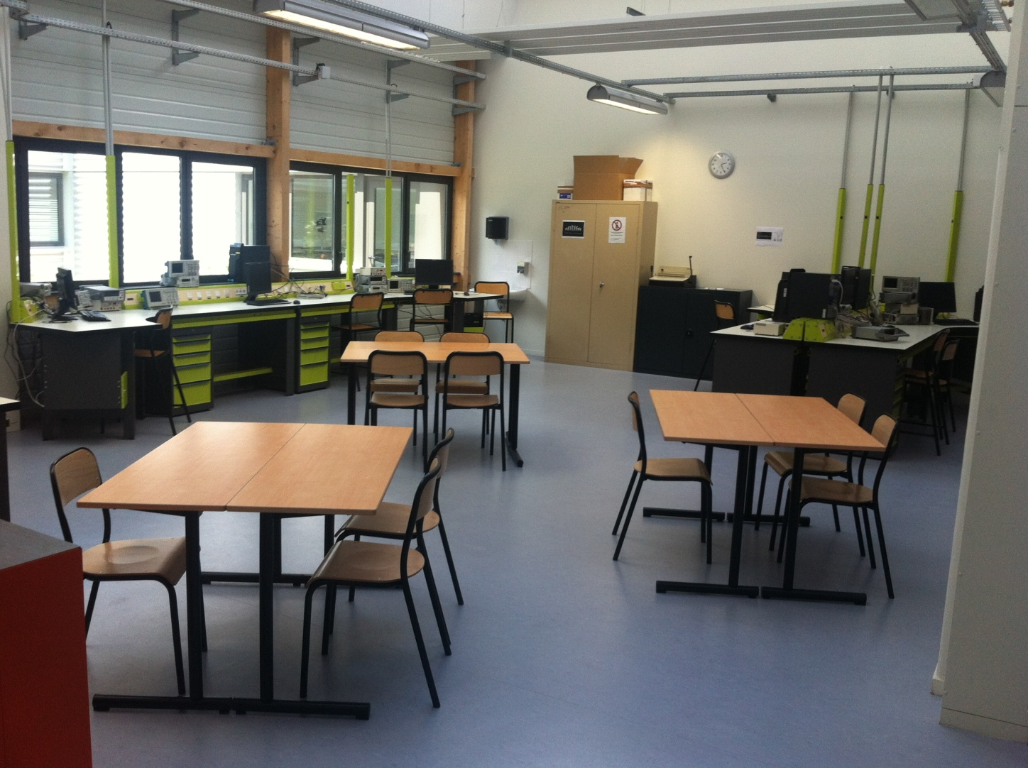
Exemple D’AGENCEMENT d’UN Plateau Technique BTS SN « Lycée Edouard Branly – Amiens »du
Salle Projet 2 EC

Slide 22
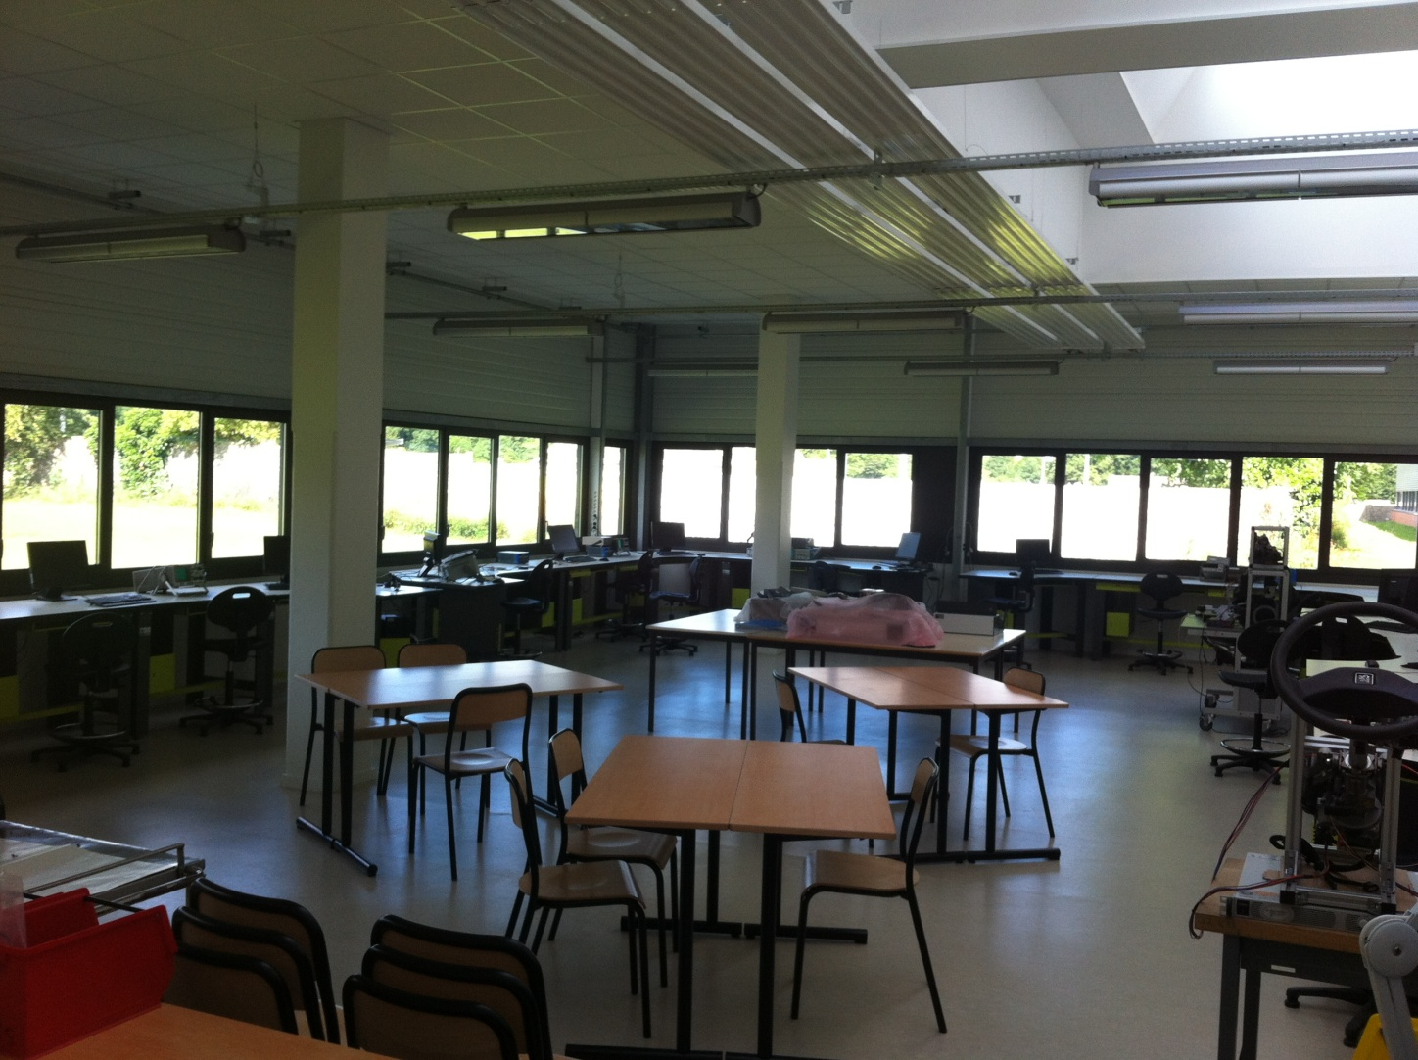
Exemple D’AGENCEMENT d’UN Plateau Technique BTS SN « Lycée Edouard Branly – Amiens »du
Salle Projet 3 IR

Slide 23
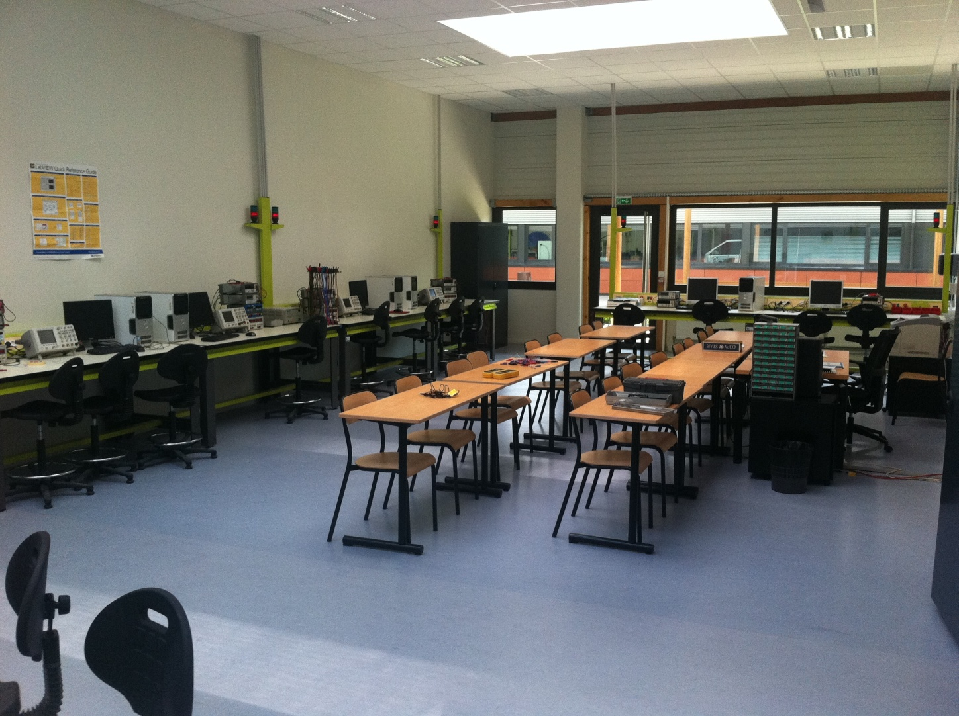
Exemple D’AGENCEMENT d’UN Plateau Technique BTS SN « Lycée Edouard Branly – Amiens »du
Salle de Physique Appliquée

Slide 24
Un exemple d’Organisation temporelle
Lundi
Mardi
Mercredi
Jeudi
Vendredi
exemple avec
Une section complète
TP SP 3h
Act. pratiques G2 3h
Act. pratiques G1 3h
TP SP 3h
Cours 2h SP
Cours SN 2h
Cours 1h SP
Cours SN 1h
Cours SN 1h
Act. pratiques G1 4h
Act. pratiques G2 4h
Maximiser la présence de la classe sur l’ensemble du plateau technique
Alignement en barrette des deux groupes
Facilite la mise en évidence des interactions sur des projets ou parties de projets
Permet des temps de co-animation
Act. pratiques G1 4h
Act. pratiques G2 4h

Slide 25
Un exemple d’Organisation temporelle
  Les 4h de classe entière ont été réparties en
  2 et 1 + 1 en continuité des activités pratiques
  Les 11h d’activités pratiques ont été réparties en
  3 + 4 + 4, couplées avec les sciences physiques
    L’organisation hebdomadaire doit permettre la tenue des CCF
  Cela donne 5 rendez-vous par semaine
    Implication forte de la matière
    Suivi accru des étudiants

